Slide 1
ГОСУДАРСТВЕННОЕ БЮДЖЕТНОЕ ПРОФЕССИОНАЛЬНОЕ ОБРАЗОВАТЕЛЬНОЕ УЧРЕЖДЕНИЕ РЕСПУБЛИКИ ХАКАСИЯ «ХАКАССКИЙ ПОЛИТЕХНИЧЕСКИЙ КОЛЛЕДЖ»
КУРСОВАЯ РАБОТА ПО ТЕМЕ: СОПРОВОЖДЕНИЕ И ОБСЛУЖИВАНИЕ ПРОГРАММНОГО ОБЕСПЕЧЕНИЯ КОМПЬЮТЕРНОЙ СИСТЕМЫ НА ПЛАТФОРМЕ 1С:ПРЕДПРИЯТИЯ 8 – адаптация КОНФИГУРАЦИи «Продажа со скидками»
Выполнил:
Студент группы ИС(ПРО) -31
Канатбеков Т. К.
Абакан 2022

Slide 2
Введение
Задача данной курсовой работы - разработка, внедрение и сопровождение конфигурации «Автоматизация деятельности сервисного центра». Внедрение в процесс обслуживания позволяет производить все действия эффективнее, ведя учет оказанных услуг и т.д. Это экономит время и средства.
Объектом исследования данной работы является предприятие ООО «Профессионал».
Целью курсовой работы является сопровождение и обслуживание программного обеспечения компьютерной системы на платформе 1С: Предприятие 8.3 – адаптация конфигурации «Автоматизация деятельности сервисного центра».

Slide 3
Обследование предметной области
На учебном предприятии имеются необходимые материалы и аппаратура для установки необходимых программ.
Сопровождение и обслуживание программного обеспечения компьютерной системы на платформе 1C:Предприятие 8.3 – адаптации конфигурации «Автоматизация деятельности сервисного центра», которая предназначена для учета оказанных услуг предприятием.
Данные о оказанных услугах хранятся в документах, по которым составляется «Оказание Услуг».

Slide 4
Описание предметной области
Данная работа выполнена на виртуальной машине «VirtualBox» с установленной ОС – RedOS Murom 7.3, для выполнения поставленной задачи необходимы следующие приложения: 1С 8.3, Postgresql 14, PgAdmin 4.
Для разработки конфигурации «Автоматизация деятельности сервисного центра» необходимо:
Вести учет оказанных услуг. Все данные хранятся в документе «Оказание Услуг» и «Приходная Накладная.
Во втором документе хранятся список поступивших товаров, где рассчитывается сумма.
Все данные хранятся в справочниках, которые помогают для заполнения документов, по котором будут строиться отчеты.
Все документы являются связующим звеном для формирования отчетов.

Slide 5
Установка RedOS Murom 7.3
Для дальнейшей работы на платформе «VirtualBox» установлена операционная система «RedOS MUROM 7.3.» Загрузка начинается с меню, в котором перечислено несколько вариантов загрузки.
Загрузка начинается с меню, в котором перечислено несколько вариантов загрузки.
Установка РЕД ОС автоматически осуществляется в графическом режиме с выводом текстовой информации на выбранном в начале процесса установки языке.
Чтобы начать процесс установки, нужно выбрать пункт меню «Установить RED OS» и нажать Enter.
Начальный этап установки не требует вмешательства пользователя: происходит автоматическое определение оборудования и запуск компонентов программы установки.

Slide 6
Установка PostgreSQL для 1С
Установка будет производиться через терминал. Для выполнении будет использоваться пользователь root.
Для удобной работы с PostgresSQL, необходимо выполнить установку PgAdmin.

Slide 7
Установка 1С 8.3
Поставлены пакеты клиента, которые запрошены у производителя для linux, данной командой:
Нужно изменить файл, и добавить ip-адрес сервера с его именем. Вместо IP «10.81.1.117» требуется IP-адрес сервера.
На производстве отсутствует купленная лицензия 1С:Предприятия, что не позволяет установить ее на систему.

Slide 8
Внесение изменений в установленную конфигурацию в соответствии с темой работы
По причине отсутствия на предприятии предыдущей конфигурации, необходимо разработать ее с нуля.
Для начала создана конфигурация, и добавлены в нее справочники: «Клиенты», «Склады», «Сотрудники», «Номенклатура».
Далее созданы документы, в которых храниться необходимая для предприятия информация
В конфигурации также используются отчет: «Оказание услуг», в котором выводится информация об оказанных услугах.

Slide 9
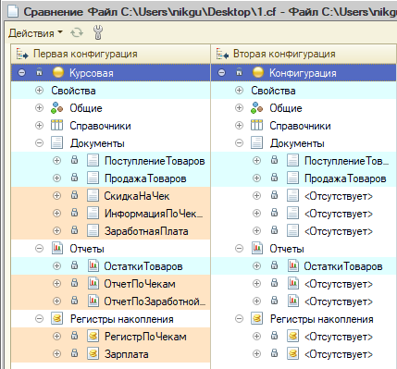
Администрирование 1С
Во время разработки конфигурации, добавлено довольно много пунктов в конфигурации, она стала иметь иной вид и функционал, для сравнения изменений в данной конфигурации по сравнению с прошлой версией можно воспользоваться инструментом «Сравнить конфигурации».

Slide 10
Обеспечение защиты, аутентификация, копии баз данных
Для обеспечения защиты и выгрузки копии конфигурации, необходимо разработать файл, который помещен в планировщик задач, он будет выгружать конфигурацию через заданный промежуток времени.

Slide 11
Заключение
В данной курсовой работе выполнены следующие задачи: установлена ОС RedOS MUROM 7.3, обновлена конфигурация, создана база данных PostgreSQL и выполнено резервное копирование базы данных.
В результате достигнута поставленная цель: обновление, внедрение и сопровождение конфигурации «Автоматизация деятельности сервисного центра».

Slide 12


